Slide 1


SunTours
See the world with us.

Slide 2

1. UVOD
SADRŽAJ
2. ITIL PROCESI
3. PROJEKAT
Osnovne informacije o projektu
Pregled procesa koji su implementirani u projektu
Tehnički i biznis detalji implementacije ITIL procesa u projektu
4. DEMO
Kratka demonstracija funkcionalnosti aplikacije

Slide 3
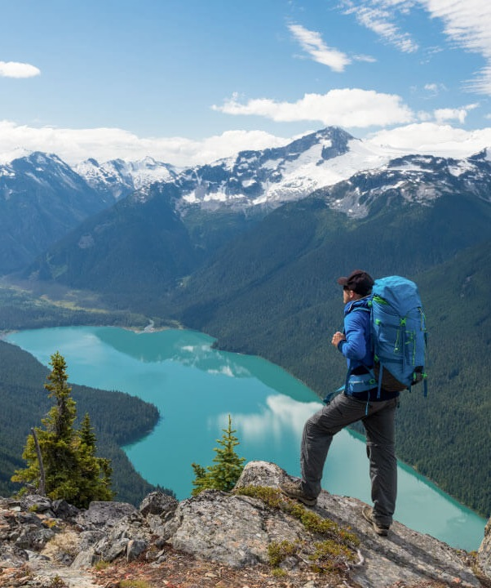
O NAMA
Hadžirović Kenan
Ljevo Dženita
Saradak Amar
Tucak Adna
Vučijak Mirza
Žilić Nađa

Slide 4

CILJEVI
Olakšavanje procesa unosa rezervacija, odabira hotela po volji klijenta i planiranje boravka. Administracija zaposlenih i korisnika aplikacije.

Slide 5
ITIL PROCESI
KATALOG USLUGA
KONTROLA PRISTUPA
Naš katalog usluga se sastoji od turističkih usluga koje SunTours nudi. Takve usluge se vrlo slično mapiranju na informatičke usluge, stoga je ovaj katalog reprezent ITIL service catalogue procesa.
Kroz različite dostupne role u sistemu, kontroliše se pristup određenim dijelovima aplikcije. Na taj način se pravi razlika između zaposlenih koji mogu raspolagati samo dopuštenim funkcionalnostima.

Slide 6
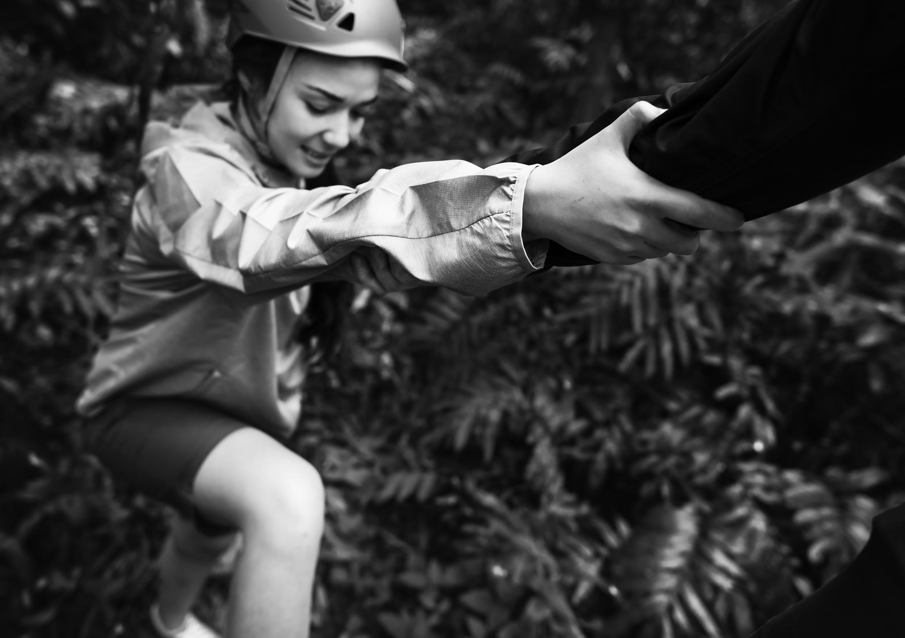
FUNKCIONALNI ZAHTJEVI
1. Registracija novog korisnika sistema (novi uposlenik)
2. Brisanje korisnika
3. Pregled svih uposlenika
4. Dodavanje privilegije pristupa korisniku.
5. Oduzimanje privilegije pristupa korisniku
6. Pregled ponuda (Rezervacija ponude)
7. Dodavanje aranžmana
8. Dodavanje hotela
9. Dodavanje gosta (turiste)
...

Slide 7
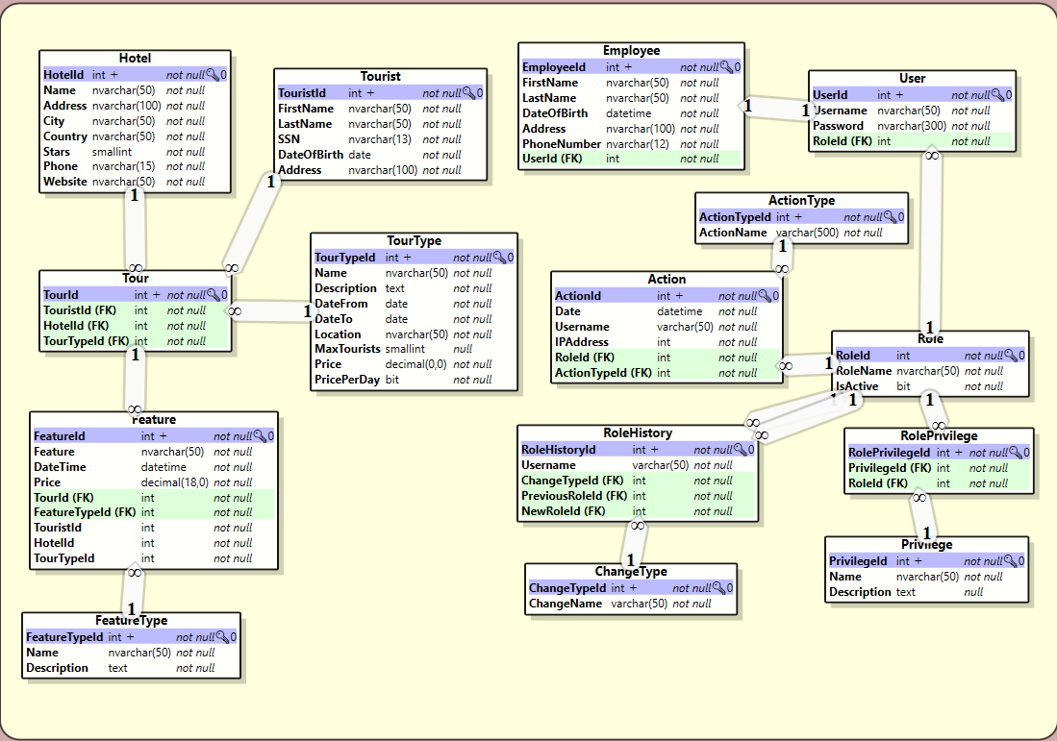
ERD

Slide 8

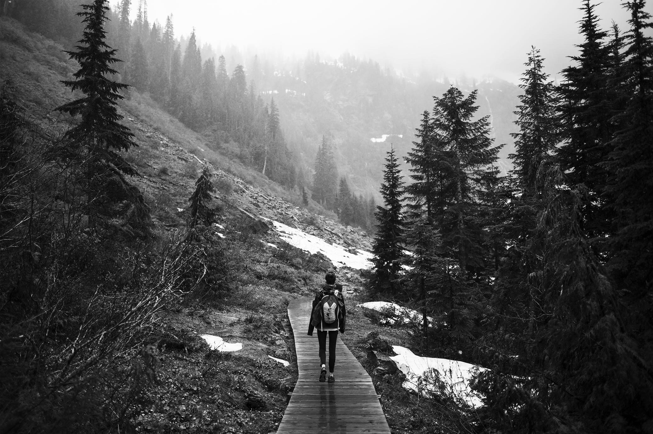


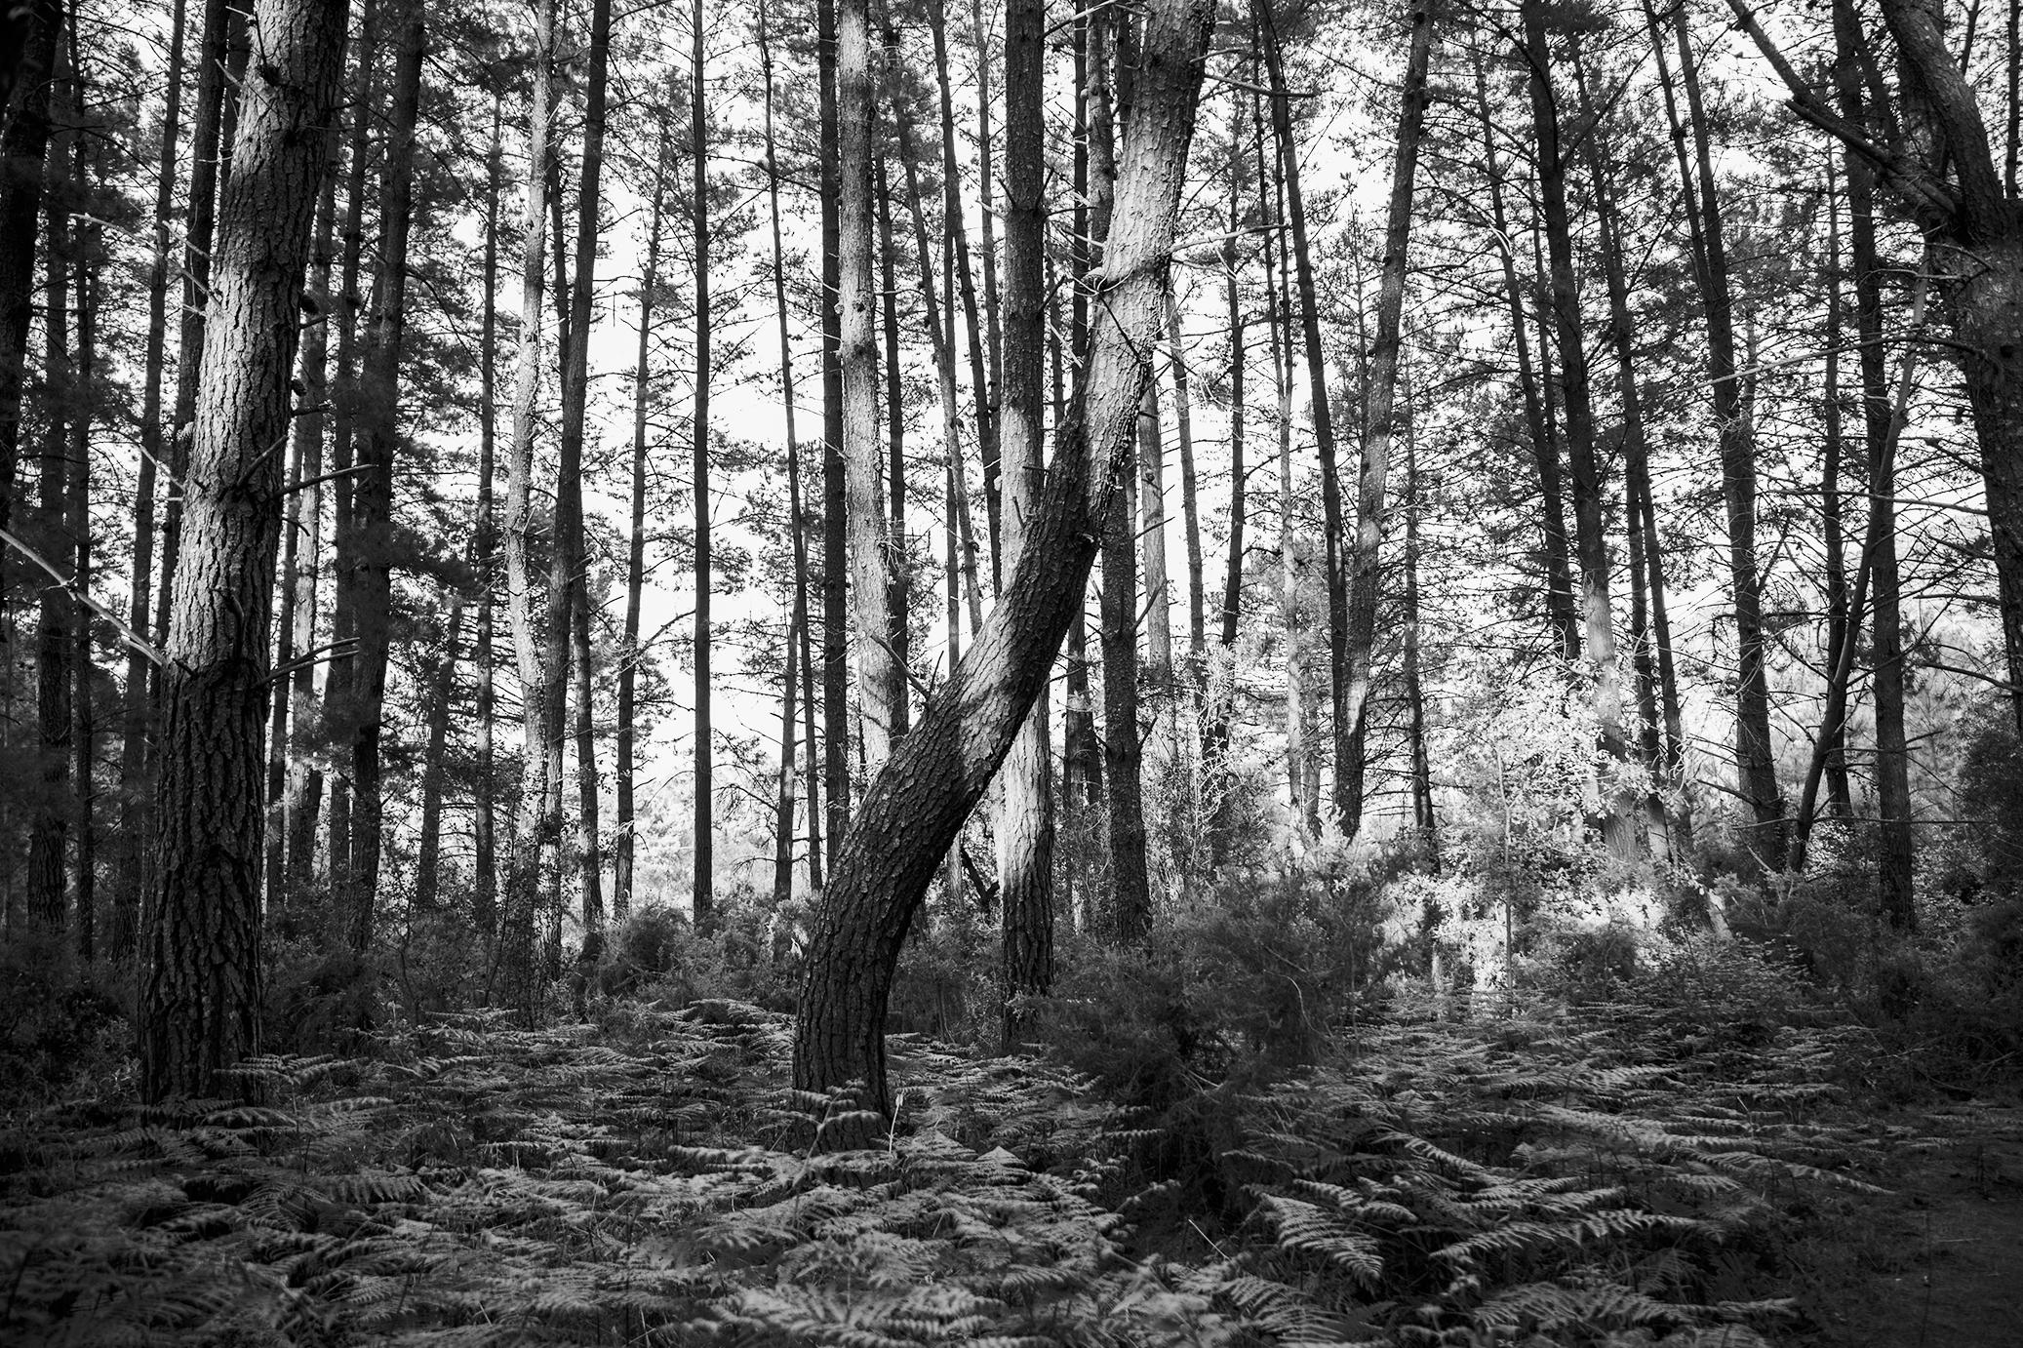
KORIŠTENE TEHNOLOGIJE
ANGULAR 6
Frontend Framework
C#
SQL SERVER
Programski jezik
Database
ASP.NET
Web framework

Slide 9
SunTours
See the world with us.
DEMO

